Slide 1
ＳＮＳの急拡大！
ネット時事課題
Notes:
○子供たちは、スマートフォンや携帯ゲーム機を使い、毎日様々なインターネットサービスを利用しています。
○そのうち、多くの子供たちが、ＳＮＳを利用しています。
○子供たちの利用するＳＮＳは多様で有り、数年経つと、主として使われているＳＮＳも変化しています。
○今日は子供たちがよく利用しているＳＮＳについて、基本的なことを学びましょう。

Slide 2
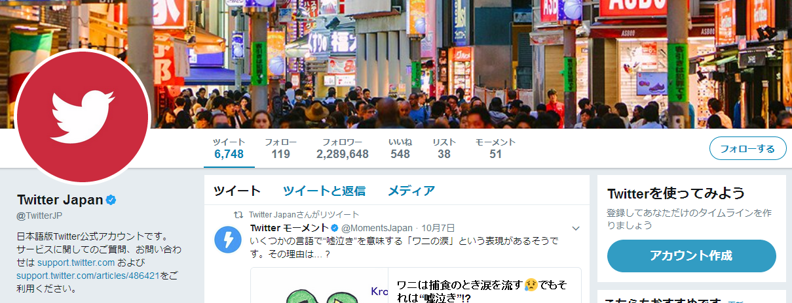
Twitter（ツイッター）
「つぶやき」を手軽に投稿し、全世界に共有するアプリ。
その即時性が「～なう」という言葉を生んだ。
Notes:
○みなさん、ツイッターはご存じですか？
○２０１８年３月の調査によると、３０代・４０代・５０代の利用率は３０～４０％ですが、
１０代では６８．７％と高く、現時点（２０１８年）で、一番、子供たちに利用されているＳＮＳと言えます。
○その特徴として、手軽につぶやけること、そして即時性が高いことが挙げられます。

Slide 3
Twitterの機能
タイムライン
自分のツイッター上に様々な投稿が表示される
ツイート
リプライ
ツイッターに投稿する
ツイートにコメントする
いいね
リツイート
リツイート
賛同する
他人の投稿を引用し投稿する
フォロー
読者設定し、タイムラインに投稿を表示する
Notes:
○では、Twitterの基本的な機能を説明します。
○「タイムライン（TL）」
タイムラインとは、自分や他人のツイートが表示されている画面のことです。ツイッターを開くと一番最初に表れる画面です。
○「ツイート」
ツイートとは、ツイッターにおける140文字以内の投稿のことです。もしくは投稿することを指します。
一般的に「つぶやき」と呼ばれることが多い。
○他人のツイートに対して、「いいね」「リツイート」「リプライ」の３種類の反応があります。
○「いいね」
他人のツイートに対して、♥マークをクリックすることでツイートを「いいね」することができます。
いいね登録したツイートはプロフィールから一覧で見ることができます。
他人のツイートを「いいね」することを「ファボる」と言います。元々は「お気に入り」を意味する英単語「Favorite」からきており「Favo」を「ふぁぼ」と読んだもの。
○「リツイート」
リツイートとは、再ツイートのこと。英語にするとReTweetで「RT」と略されます。
他人のツイートを自分のツイートとして再ツイートする機能のことです。
有名人の面白いツイートなどを自分のフォロワーにも見せてあげたい時などに使います。
あくまで「再ツイート」であり、元の発言内容と発言者がそのまま掲載されます。
RTするには、RTボタンを押せばOK。「吹き出し」と「♥」の間にあります。
○「リプライ(Reply)」
リプライとは他人のツイートに対して「返信」することです。
略してリプと言います。
リプライを送るには、リプライを送りたいツイート内にある、「吹き出しボタン」をクリックした後に文章を入力すればＯＫ。
○「フォロー」
フォローとは他人のツイートを購読する機能のことです。
他人を「フォロー」することで、その人のツイートがTLに表示されるようになります。
自分のことをフォローしてる人のことを「フォロワー」と言います。
フォローは基本的に一方的に行われ、許可の必要はありませんし、フォローし返さなければならないということもありません。
また、フォローしてくれた人にフォロー返しすることをフォローバック、略して「フォロバ」と言います。同じ意味でリフォローと言ったりもします。
お互いフォローしあうことを、「相互フォロー」といいます。

Slide 4
リツイートによる拡散
リツイート
他人の投稿を引用し投稿する
拡散速
Notes:
○リツイートは、他人の投稿を、ボタン一つでそのまま、別の人に知らせることができる機能です。
正しく使えば、非常に便利な機能です。
○これを上手に利用しているのは、企業の販売促進部門です。
○Twitterの拡散性を利用し、キャンペーン情報がリツイートによってフォロワーからフォロワーへと拡散されることを使用しています。
他のSNSと比較してもその効果は抜群です。
特に、新製品や期間限定商品のプロモーションには、Twitterが非常によく利用されています。
○反対に、適切ではない利用も目立っています。
○有名なものとして、熊本地震の直後に、「動物園からライオンが逃げた」と、Twitterにうその投稿を行った事案があります。
この投稿をした男性は、偽計業務妨害の疑いで逮捕されています。逮捕された男は、「悪ふざけでやった」と言っています。
○２０１８年６月に発生した「大阪北部地震」においても、「シマウマが脱走した」というデマが投稿され、拡散されています。
○このように、リツイートする際には、その情報が正しい情報であるか否かを、自身で判断する力が求められています。

Slide 5
LINE（ライン）
電話帳などから登録したフレンドにメッセージを送るアプリ。「入室」した人しか見られないグループチャットを使用することで、限られたメンバーにメッセージを一斉送信することができる。
Facebook（フェイスブック）
実名登録を推奨しており、他のサービスに比べて相手の姿が見えるコミュニケーションをとることができる。また、インスタグラムはフェイスブックの子会社であり、同じアカウントでログインできる。
instagram（インスタグラム）
写真や動画を簡単に加工でき、共有することでコミュニケーションをとるアプリ。文章だけではなく、視覚に訴える紹介ができることで人気。「インスタ映え」するものが流行することも多い。
Notes:
○Twitter以外の代表的なＳＮＳは、この３つです。
○ＬＩＮＥ（ライン）
電話帳などから登録したフレンドにメッセージを送るアプリです。
「入室」した人しか見られないグループチャットを使用することで、限られたメンバーにメッセージを一斉送信することができます。
○Facebook（フェイスブック）
実名登録を推奨しており、他のサービスに比べて相手の姿が見えるコミュニケーションをとることができます。
また、インスタグラムはフェイスブックの子会社であり、同じアカウントでログインできます。
○instagram（インスタグラム）
写真や動画を簡単に加工でき、共有することでコミュニケーションをとるアプリです。
文章だけではなく、視覚に訴える紹介ができることで人気。
「インスタ映え」という言葉が流行を表しています。
○2018年の調査では、
ＬＩＮＥは、幅広い年代で利用されています。
Facebookは、３０～５０代では３０～４０％近く利用されているが、１０代にはあまり利用されていません。
instagramは、圧倒的に若い女性の利用率が高いことがわかります。

